Slide 1
CSS3-переходы

Slide 2
CSS3-переходы
CSS3-переходы позволяют анимировать исходное значение CSS-свойства на новое значение с течением времени, управляя скоростью смены значений свойств. Задается через свойство transition
CSS переходы позволяют вам решить какие свойства нужно анимировать (перечислением их явно), когда анимация начнётся (установкой задержки), как долго переход будет выполняться (установкой продолжительности), а также как она будет запущена (определением функции по времени, например линейно или быстро в начале, медленно в конце).
Смена свойств происходит при наступлении определенного события, которое описывается соответствующим псевдоклассом. Чаще всего используется псевдокласс :hover.
Переходы применяются ко всем элементам, а также к псевдоэлементам :before и :after.

Slide 3
transition-property Указывает имя или имена свойств, чьи переходы должны анимироваться.
transition-property: none | all | <свойство> [,<свойство>]*
.menu {
position: absolute;
height: 100px; width: 100%;
background: #fc0;
top: -100px;
transition-property: top,background;
}
.menu:hover { top: 0; background: #fff;}

Slide 4
transition-duration Задаёт промежуток времени в секундах или миллисекундах, в течение которого должен осуществляться переход
transition-duration: <время> [,<время>]*
.menu {
position: absolute;
height: 100px; width: 100%;
background: #fc0;
top: -100px;
transition-property: top, background;
transition-duration: 0.2s;
}
.menu:hover { top: 0; background: #fff;}
Если разные свойства имеют разные значения для перехода, они указываются через запятую.

Slide 5
transition-delay устанавливает время ожидания перед запуском эффекта перехода
transition-delay: <время> [,<время>]*
.menu {
position: absolute;
height: 100px; width: 100%;
background: #fc0;
top: -100px;
transition-property: top, background;
transition-delay: 0.5s;
}
.menu:hover { top: 0; background: #fff;}
Если разные свойства имеют разные значения для перехода, они указываются через запятую.

Slide 6
transition-timing-function представляет собой математическую функцию, показывающую, как быстро по времени меняется указанное через transition-property значение свойства
transition-timing-function: ease | ease-in | ease-out | ease-in-out | linear | step-start | step-end | steps | cubic-bezier
ease Функция по умолчанию, переход начинается медленно, разгоняется быстро и замедляется в конце. Соответствует cubic-bezier(0.25,0.1,0.25,1).
linear Переход происходит равномерно на протяжении всего времени, без колебаний в скорости. Соответствует cubic-bezier(0,0,1,1).
ease-in Переход начинается медленно, а затем плавно ускоряется в конце. Соответствует cubic-bezier(0.42,0,1,1).
ease-out Переход начинается быстро и плавно замедляется в конце. Соответствует cubic-bezier(0,0,0.58,1).
ease-in-out Переход медленно начинается и медленно заканчивается. Соответствует cubic-bezier(0.42,0,0.58,1).
cubic-bezier(x1, y1, x2, y2) Позволяет вручную установить значения от 0 до 1 для кривой ускорения. На этом сайте вы сможете построить любую траекторию перехода.

Slide 7
transition-timing-function: ease | ease-in | ease-out | ease-in-out | linear | step-start | step-end | steps | cubic-bezier
steps( n, <jumpterm>) Отображает переход по n остановкам вдоль перехода, отображая каждую остановку в течение равных промежутков времени. Например, если n равно 5, есть 5 шагов. Независимо от того, выполняется ли переход временно на 0%, 20%, 40%, 60% и 80%, на 20%, 40%, 60%, 80% и 100%, или делает 5 остановок между 0% и 100% вдоль переход или выполнение 5 остановок, включая отметки 0% и 100% (на 0%, 25%, 50%, 75% и 100%), зависит от того, какой из следующих терминов перехода используется:
jump-start Обозначает непрерывную слева функцию, так что первый переход происходит, когда начинается переход;
jump-end Обозначает непрерывную справа функцию, так что последний прыжок происходит по окончании анимации;
start Такой же как jump-start
end Такой же как jump-end.

Slide 8
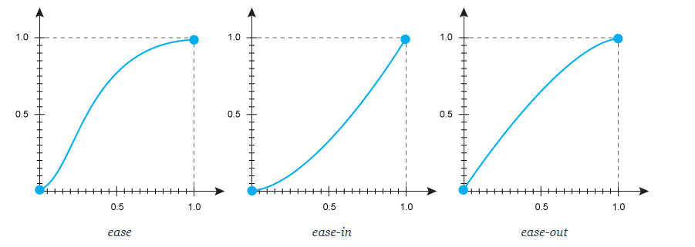
transition-timing-function:

Slide 9
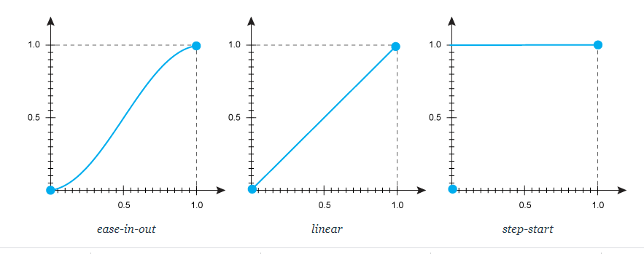
https://developer.mozilla.org/en-US/docs/Web/CSS/transition-timing-function

Slide 10
transition - краткая запись
transition: transition-property transition-duration transition-timing-function transition-delay;
div {
transition-property: background, color;
transition-duration: 0.3s, 0.2s;
transition-timing-function: ease, linear;}
Кратко
div {transition: background 0.3s ease, color 0.2s linear;}
div {transition: all 0.3s ease}

Slide 11
пример:
div {
width: 100px; height: 100px;
background: red;
transition: width 2s linear;
}
div:hover {
width: 300px;
}
<body><div></div></body>

Slide 12
пример:
div {
width: 100px; height: 100px;
background: red;
transition: width 2s linear, background 0.5s ease;
}
div:hover {
width: 300px;
background: cyan;
}
<body><div></div></body>

Slide 13


a{
transition: all 2s ease-in-out;
display: inline-block;
padding: 15px 25px;
margin: 20px;
background: #0067b8;
}
<a href="#">Планы и цены </a>

Slide 14
a{
transition: all 2s ease-in-out;
display: inline-block;
padding: 15px 25px;
margin: 20px;
background: #0067b8;
}
a:hover{
background: #64839b;
color: #ccc;
box-shadow: 0 4px 8px 0 rgba(0,0,0,.4);
}
<a href="#">Планы и цены </a>

Slide 15
CSS3-трансформации
Трансформация — это изменение вида элемента, к которым относятся следующие визуальные модификации:
поворот,
масштабирование,
наклон и
сдвиг
Чтобы сделать трансформацию, к селектору добавляется свойство transform, а в качестве значения пишется функция трансформации и её параметры.
transform: <функция> [<функция>]* | none
transform-origin: 50% 50% - определяет исходную точку начала трансформации.
Трансформации преобразовывают элемент, не затрагивая остальные элементы веб-страницы, т.е. другие элементы не сдвигаются относительно него.
К элементам, которые могут быть трансформированы, относятся элементы с display: block; и display: inline-block
Существуют два вида CSS3-трансформаций – 2D и 3D

Slide 16
translate(x,y) - сдвиг
translate(x,y)Сдвигает элемент на новое место, перемещая относительно обычного положения вправо и вниз, используя координаты X и Y, не затрагивая при этом соседние элементы. Если нужно сдвинуть элемент влево или вверх, то нужно использовать отрицательные значения.
translateX(n) Сдвигает элемент относительно его обычного положения по оси X.
translateY(n) Сдвигает элемент относительно его обычного положения по оси Y.

Slide 17
div{width: 100px; height: 100px;
transition: 2s;
}
//сдвигает элемент по осям x и y на 10px и 50px по отношению к своему первоначальному положению.
div:hover{transform: translate(10px, 50px); }
x
y

Slide 18
scale(x,y)- масштаб
scale(x,y) Масштабирует элементы, делая их больше или меньше. Значения от 0 до 1 уменьшают элемент. Первое значение масштабирует элемент по ширине, второе — по высоте. Отрицательные значения отображают элемент зеркально.
scaleX(n) Функция масштабирует элемент по ширине, делая его шире или уже. Если значение больше единицы, элемент становится шире, если значение находится между единицей и нулем, элемент становится уже. Отрицательные значения отображают элемент зеркально по горизонтали.
scaleY(n) Функция масштабирует элемент по высоте, делая его выше или ниже. Если значение больше единицы, элемент становится выше, если значение находится между единицей и нулем — ниже. Отрицательные значения отображают элемент зеркально по вертикали.

Slide 19
div:hover {
transform: translate(10px, 50px) scale(0.8);
}
div:hover {
transform: scaleY(2);
}

Slide 20
rotate(угол) - поворот
rotate(угол) Поворачивает элементы на заданное количество градусов (deg), вокруг исходного центра( определенного с помощью transform-origin).
При положительном значении — элемент поворачивается по часовой стрелке.
Отрицательные значения от -1deg до -360deg поворачивают элемент против часовой стрелки
Значение rotate(360deg) поворачивает элемент на 1 полный оборот.
Значение rotate(720deg) поворачивает элемент на два полных оборота.
div:hover {
transform: rotate(45deg);
}

Slide 21
skew(x,y) - наклон элемента
skew(x-угол,y-угол) Используется для деформирования (искажения) сторон элемента относительно координатных осей.
Координаты каждой точки изменяются на величину, пропорциональную указанному углу и расстоянию до точки, относительно которой выполняется трансформация (origin); таким образом, чем больше расстояние до смещаемой точки элемента, тем больше она будет смещена по горизонтали или вертикали.
Значения указываются в углах, градусах, радианах и оборотах.

Slide 22
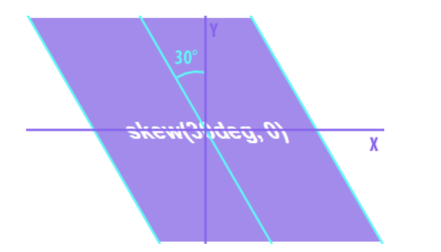
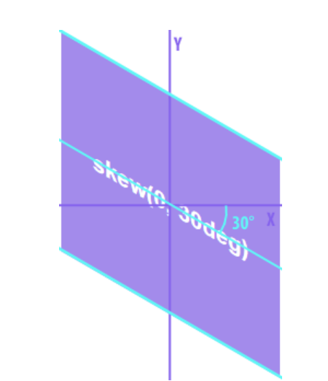
skewX(угол) Задаёт угол наклона по горизонтали, то есть отвечает за наклон вертикальных линий к оси X. Движение происходит от верхней части элемента и против часовой стрелки.
Положительное значение наклоняет влево, отрицательное вправо.
skewY(угол) Задаёт угол наклона по вертикали, то есть отвечает за наклон горизонтальных линий к оси Y. Направление движения — по часовой стрелке, начиная от правой стороны элемента
Положительное значение наклоняет вниз, отрицательное вверх.
Если значение не указано, то по умолчанию принимается равным 0 и искажения по вертикали не происходит.

Slide 23
наклон по горизонтали
наклон влево
div:hover {
// наклон по горизонтали на 40 градусов
transform: skewX(40deg);
}
наклон вправо
div:hover {
// наклон по горизонтали на -20 градусов
transform: skewX(-20deg);
}

Slide 24
div{
width:200px;height:100px;
display: block;
background: #f00;
transform: skewX(-40deg) rotate(25deg);
}

Slide 25
transform: matrix(a, b, c, d, tx, ty) - объединяет функции трансформации
none Значение по умолчанию, означает отсутствие трансформации. Также отменяет трансформацию для элемента из группы трансформируемых элементов.
matrix(a, b, c, d, x, y) Смещает элементы и задает способ их трансформации, позволяя объединить несколько функций 2D-трансформаций в одной. В качестве трансформации допустимы поворот, масштабирование, наклон и изменение положения. Значение a изменяет масштаб по горизонтали. Значение от 0 до 1 уменьшает элемент, больше 1 — увеличивает. Значение b деформирует (сдвигает) стороны элемента по оси Y, положительное значение — вверх, отрицательное — вниз. Значение c деформирует (сдвигает) стороны элемента по оси X, положительное значение — влево, отрицательное — вправо. Значение d изменяет масштаб по вертикали. Значение меньше 1 уменьшает элемент, больше 1 — увеличивает. Значение x смещает элемент по оси X, положительное — вправо, отрицательное — влево. Значение y смещает элемент по оси Y, положительное значение — вниз, отрицательное — вверх.
.

Slide 26
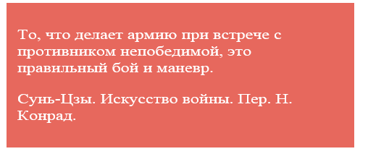
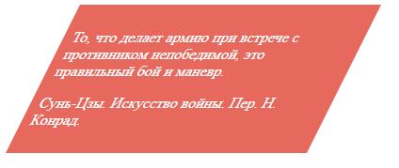
/* Трансформация масштаба*/
transform: matrix(1.2, 0, 0, 1, 0, 0);
/* Трансформация наклона*/
transform: matrix(1, 0, -0.5, 1, 0, 0);

Slide 27

transform-origin - точка трансформации
Свойство позволяет сместить центр трансформации, относительно которого происходит изменение положения/размера/формы элемента. Значение по умолчанию — center, или 50% 50%. Задается только для трансформированных элементов.
transform-origin: <x> <y>
<x> Координата по оси X. Может принимать следующие значения: <размер> | <проценты> | left | center | right
<размер> — любая единица измерения CSS.
<y> Координата по оси Y. Может принимать следующие значения: <размер> | <проценты> | top | center | bottom
div {
background: #fc0;
padding: 10px;
display: inline-block;
border: 1px solid #000;
transition: 1s;
/* Точка поворота в правом верхнем углу */
transform-origin: 100% 0;
}
div:hover {
/* Поворачиваем на 20 градусов против часовой
стрелки относительно правого верхнего угла. */
transform: rotate(-20deg);
}

Slide 28
Установка 3D-перспективы perspective
Свойства perspective и perspective-origin можно использовать для добавления ощущения глубины в сцену, делая элементы выше по оси Z (ближе к зрителю) и кажущимися большими, а те, которые находятся дальше — меньшими. Масштаб пропорционален d / (d - Z), где d — значение перспективы, является расстоянием от плоскости рисования до предполагаемого положения глаза зрителя.
Свойство perspective активирует 3D-пространство внутри элемента, содержащего дочерние трансформированные элементы и применяется к ним.

Slide 29
Двери 2D
<div class="trans_rotate">
<p>open</p>
</div>
<style>
.trans_rotate{
width:200px; height: 200px;
background: #000;
}
.trans_rotate p{
width:100%; height: 100%;
background: aqua;
;
}
</style>

Slide 30
Двери 2D
<div class="trans_rotate">
<p></p>
</div>
<style>
.trans_rotate{
width:200px; height: 200px;
background: #000;
perspective: 400px ;}
.trans_rotate p{
width:100%; height: 100%;
background: aqua;
transform-origin: left;}
.trans_rotate:hover p{
transform: rotateY(40deg); }
</style>

Slide 31
rotate3d задает поворот элемента на заданный угол одновременно относительно оси X, Y, Z в трехмерном пространстве.
transform: rotate3d(X, Y, Z, угол);
В качестве значений функция принимает 4 параметра, записанные через запятые. Первые три параметра определяют вектор оси в трехмерном пространстве, относительного которой будет осуществляться поворот. Четвертый параметр задает угол поворота.
transform-style: preserve-3d; - Вращение в 3D

Slide 32
Двери 3D
<div class="trans_rotate">
<p></p>
</div>
<style>
.trans_rotate{
width:200px; height: 200px;
background: #000;
perspective: 800px ;}
.trans_rotate p{
width:100%; height: 100%;
background: aqua;
transform-style: preserve-3d;
}
.trans_rotate:hover p{
/*поворачивает на 180 градусов по Y */
transform: rotate3d(0,1,0,180deg);
background: pink;
}
</style>

Slide 33
CSS3-фильтры -воспроизводят в браузере визуальные эффекты, похожие на фильтры Photoshop. Фильтры можно добавлять не только к изображениям, но и к любым непустым элементам.
blur()Значение задается в единицах длины, например px, em. Применяет размытие по Гауссу к исходному изображению. Чем больше значение радиуса, тем больше размытие. Если значение радиуса не задано, по умолчанию берется 0.
brightness()Значение задается в % или в десятичных дробях. Изменяет яркость изображения. Чем больше значение, тем ярче изображение. Значение по умолчанию 1.
contrast()Значение задается в % или в десятичных дробях. Регулирует контрастность изображения, т.е. разницу между самыми темными и самыми светлыми участками изображения/фона. Значение по умолчанию 100%. Нулевое значение скроет исходное изображение под темно-серым фоном. Значения, увеличивающиеся от 0 до 100% или от 0 до 1, будут постепенно открывать исходное изображение до оригинального отображения, а значения свыше будут увеличивать контраст между светлыми и темными участками.
grayscale()- убирает цвета, делает черно-белыми/серыми.
opacity()Фильтр работает аналогично со свойством opacity, добавляя прозрачность элементу. Отличительная особенность — браузеры обеспечивают аппаратное ускорение для фильтра, что позволяет повысить производительность. Дополнительный бонус — фильтр можно одновременно сочетать с другими фильтрами, создавая при этом интересные эффекты. Значение задается только в %, 0% делает элемент полностью прозрачным, а 100% не оказывает никакого эффекта.
saturate()Управляет насыщенностью цветов, работая по принципу контрастного фильтра. Значение 0% убирает цветность, а 100% не оказывает никакого эффекта. Значения от 0% до 100% уменьшают насыщенность цвета, выше 100% — увеличивают насыщенность цвета. Значение может задаваться как в %, так и целым числом, 1 эквивалентно 100%.

Slide 34
CSS3-фильтры. Примеры
filter: blur(3px);
filter: brightness(50%);
filter: brightness(.5);
filter: contrast(20%);
filter: contrast(.2);
filter: drop-shadow(2px 3px 5px black);
filter: grayscale(.5);
filter: grayscale(50%);
filter: hue-rotate(180deg);
filter: invert(100%);
filter: opacity(30%);
filter: saturate(300%);

Slide 35
CSS3-анимация
создание анимации базируется на ключевых кадрах, которые позволяют автоматически воспроизводить и повторять эффекты на протяжении заданного времени, а также останавливать анимацию внутри цикла.
CSS3-анимация может применяться практически для всех html-элементов, а также для псевдоэлементов :before и :after.
animation: animation-name animation-duration animation-timing-function animation-delay animation-iteration-count animation-direction;
animation-name: название анимации;
animation-duration: как долго длится анимация;
animation-timing-function: как вычисляются промежуточные состояния;
animation-delay: анимация начинается спустя некоторое время;
animation-iteration-count: сколько раз должна выполняться анимация(infinite - все время);
animation-direction: должно движение идти в обратную сторону или нет(normal,reverse,alternate);
animation-fill-mode: какие стили применяются до начала анимации и после её завершения.
animation-play-state: определяет, будет ли анимация запущена или приостановлена(running,paused.
https://html5book.ru/css3-animation/

Slide 36
Ключевые кадры @keyframes
@keyframes устанавливает ключевые кадры при анимации элемента. Ключевой кадр это свойства элемента (прозрачность, цвет, положение и др.), которые должны применяться к элементу в заданный момент времени. Таким образом, анимация представляет собой плавный переход стилевых свойств от одного ключевого кадра к другому. Ключевые кадры определяют поведение одного цикла анимации; анимация может повторяться ноль или более раз.
Ключевые кадры указываются с помощью правила @keyframes, определяемого следующим образом:
@keyframes имя анимации { список правил }
@keyframes box {
from { left: 0; }
50% { left: 50px; }
to { left: 300px; }
}
Ключевые кадры создаются с помощью ключевых слов from и to (эквивалентны значениям 0% и 100%) или с помощью процентных пунктов, которых можно задавать сколько угодно.

Slide 37
.loading-button {
animation: bouncing 0.5s linear 0s alternate both infinite;
}
@keyframes bouncing{
0% { bottom: 0; box-shadow: 0 0 5px rgba(0,0,0,0.5); }
100% { bottom: 50px; box-shadow: 0 50px 50px rgba(0,0,0,0.1); }
}

Slide 38
backface-visibility: hidden - скрывает заднюю часть карточки с помощью свойства
примеры
https://designmodo.com/demo/backface-visibility/coffee.html

